Slide 1
Kurssimäärien laskeminen
Opinnot välilehti ja yhteenveto

Slide 2
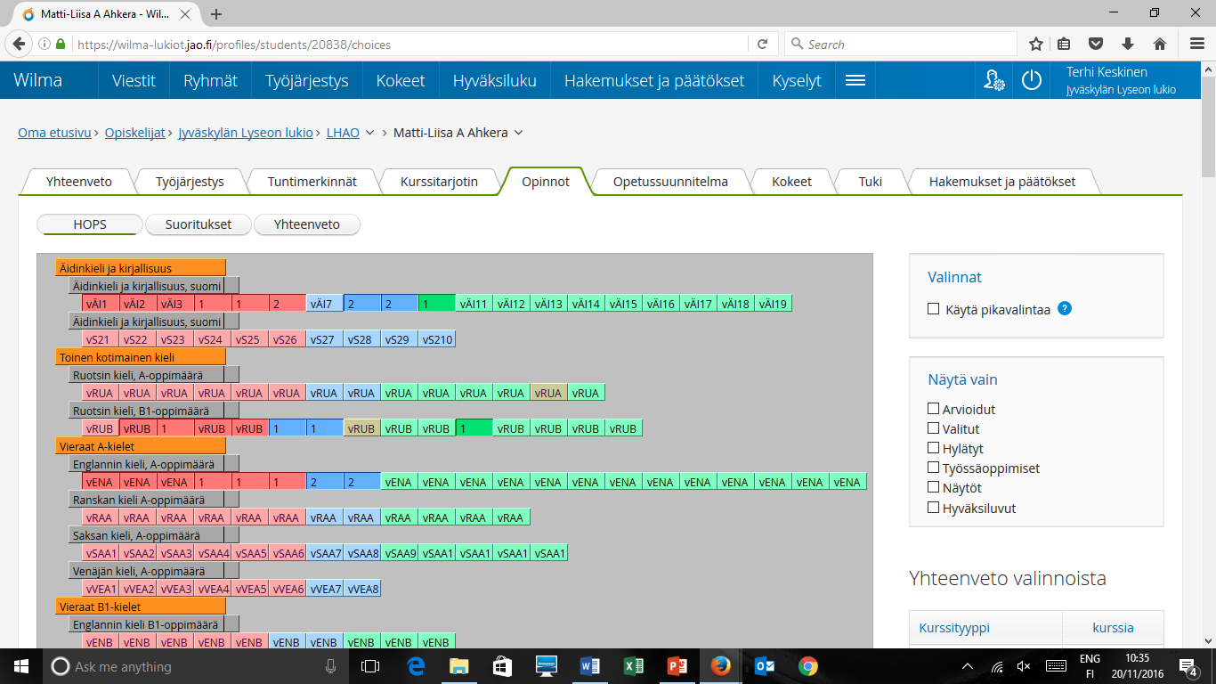

Slide 3
Tarkista opinnot välilehdeltä!
Kaikki pakolliset kurssit(vpunaisella olevat kurssit) tulee tehtyä 3. vuoden aikana, lyhyt matikka(47), pitkä matikka (49) tai 2 A-kieltä (52 kurssia).
Valtakunnallisia syventäviä (sinisellä pohjalla) tulee vähint. 10 kpl 3. vuoden aikana.
Älä laske kursseja soveltavien kurssien varaan, niistä osa toteutuu, osa ei!
Tarkista, että et ole vahingossa valinnut A-ruotsia vaan sulla on rub!!!

Slide 4
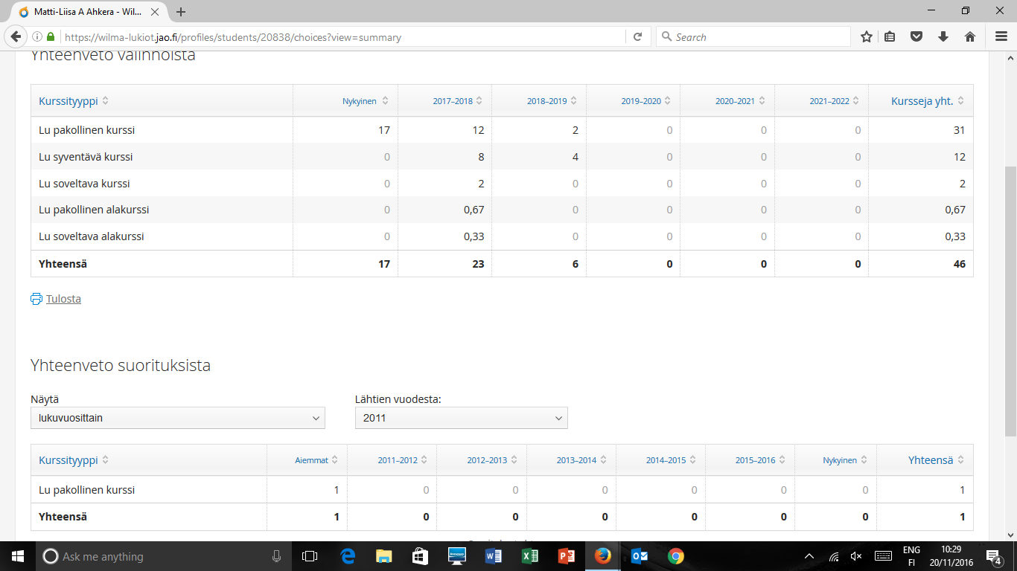

Slide 5
Varmistakaa vielä, että teillä on tiimilinjan 2. vuoden valinnaiset+pakolliset kurssit!
1. jakso: Vaikku (YH1, ÄI4, KU3, ENA4) 2. jakso: Tolkku (YH2, MAB6) 3. jakso: Yksittäisiä kursseja 4. jakso: Yksittäisiä kursseja 5. jakso: Hiksu (HI3, HI6) 6. jakso: Nyksy (HI2, YH3, ÄI6, ÄI8)

